Slide 1
ПРОЦЕДУРА ВТРУЧАННЯ СЛУЖБ У СИТУАЦІЇ НАСИЛЬСТВА В СІМ’Ї «БЛАКИТНІ КАРТИ»
Дорота Ящак-Кузмінська

Slide 2
Трохи історії……..

Slide 3
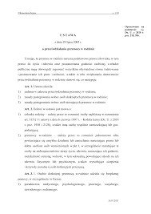
Закон про протидію насильству в сім’ї
Здійснення втручання щодо сім'ї, яка зіткнулася з насильством, відбувається в рамках процедури «Блакитні карти» і не вимагає згоди особи, яка зіткнулася з насильством.
П. 1 ст. 9d

Slide 4
«Блакитні карти» – комплекс заходів, що здійснюються представниками організаційних підрозділів соціальної
допомоги, комісії з вирішення алкогольних проблем, поліції, освіти та охорони здоров'я у зв'язку з обґрунтованою підозрою щодо вчинення насильства в сім'ї.
П. 2 ст. 9d

Slide 5
Процедура «Блакитні карти» здійснюється на основі принципу співпраці і взаємодії між службами, які зобов'язані її проводити та передавати інформацію про вжиті заходи голові міждисциплінарної групи.

Slide 6
Процедура починається шляхом заповнення формуляру «Блакитна карта» у випадку появи під час здійснюваних службових чи професійних заходів підозри стосовно вчинення насильства щодо членів сім'ї або на підставі заяви від члена сім'ї чи особи, яка була свідком насильства у сім’ї.
П. 4 ст. 9

Slide 7
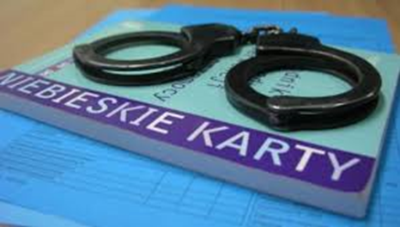
Завдання процедури «Блакитні карти»
- припинення насильства в сім'ї
- надання підтримки і допомоги жертвам насильства
- вжиття більш рішучих заходів щодо кривдників
- системний збір інформації на тему ситуації в даній сім'ї - уніфікація документації, яка може стати доказовим матеріалом
- попереднє діагностування і складення плану допомоги
- запуск місцевої системи допомоги сім'ї та сприяння чіткості роботи осіб, які надають допомогу

Slide 8
Постанова з 13 вересня 2011 року
про процедуру «Блакитні карти» та зразки формулярів «Блакитна карта»

Slide 9
§ 2. 1. Процедура починається шляхом заповнення формуляру «Блакитна карта – A» представником однієї зі служб та органів, вказаних у п. 2 ст. 9d Закону від 29 липня 2005 р. про протидію насильству в сім’ї, далі за текстом – «Закон», у присутності особи, щодо якої існує підозра, що вона зіткнулася з насильством у сім'ї.

Slide 10
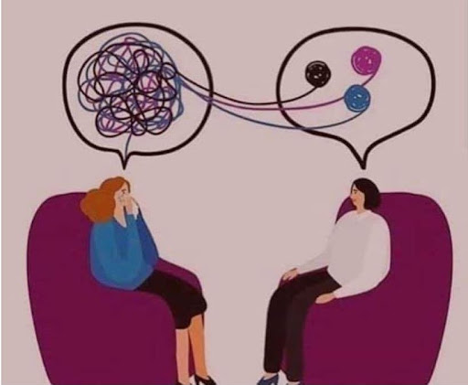
Етапи роботи з членами сім’ї, в якій є проблема насильства
Втручання служб
Допомога

Slide 11
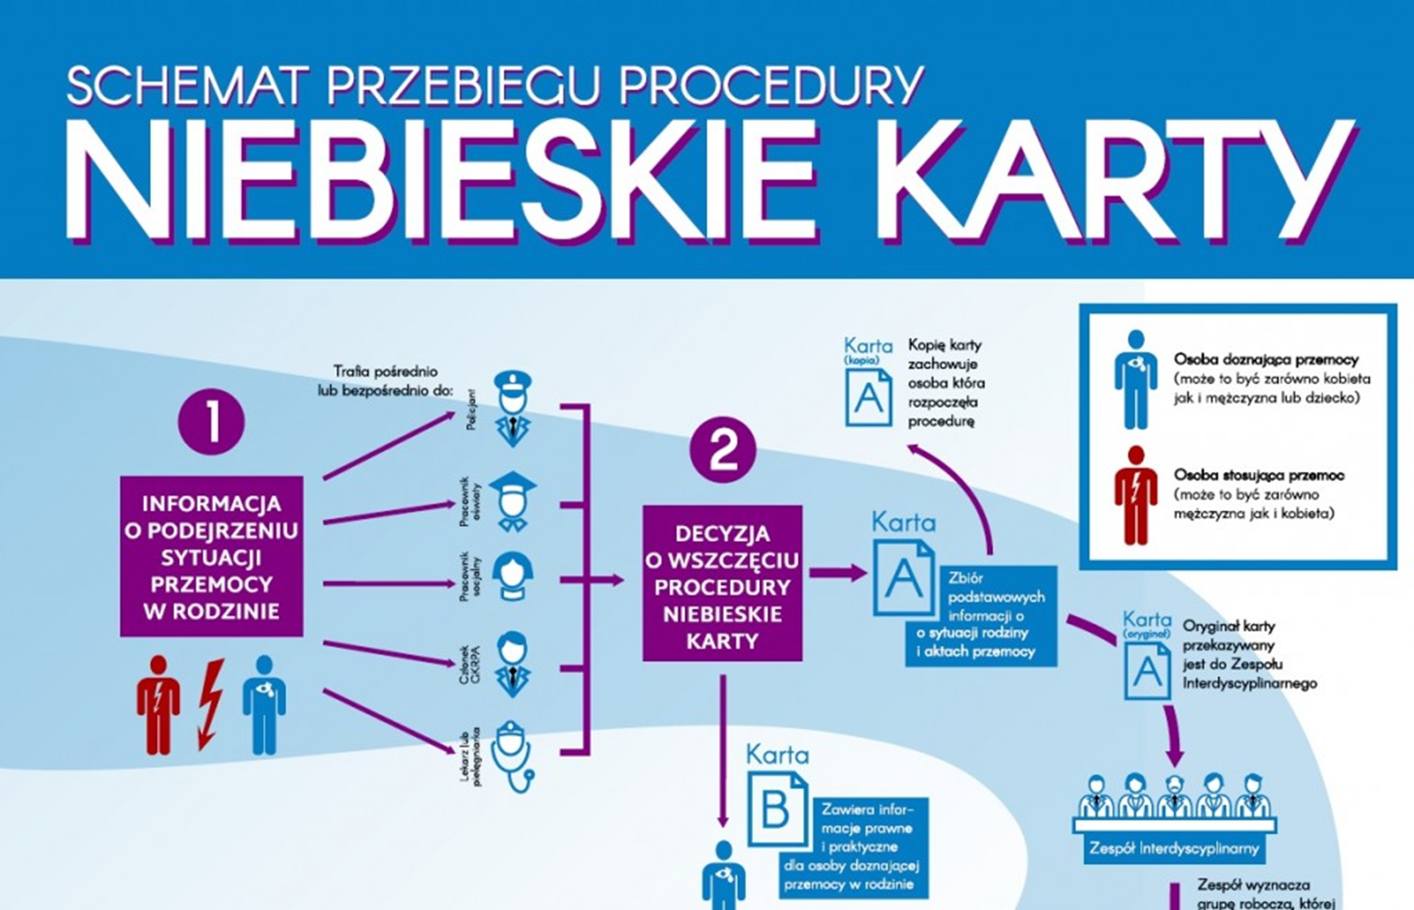
Етапи реалізації процедури «Блакитні карти»
Втручання служб / розмова з особою, яка постраждала, – заповнення Карти A, вручення Карти B

Slide 12
Робоча група, створена для роботи з сім’єю, зустрічається з особою, яка зазнала насильства (Карта C), і особою, яка вчиняла насильство (Карта D)
Складення плану роботи і допомоги особі, яка зазнала насильства
- Моніторинг ситуації під час наступних зустрічей з членами сім'ї та візитів до них

